Slide 1









Slide 2

机器学习 卷积神经网络（CNN）
中山大学物理与天文学院
李霄栋
2019年秋季学期
https://github.com/xiaodongli1986/teaching_AI

Slide 3

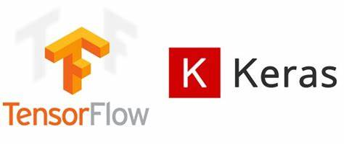
软件准备
Anaconda3 + tensorflow + keras
鼓励使用 Linux 系统

Slide 4
CNN 简介

Slide 5
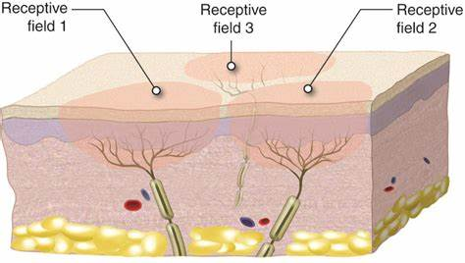
生物视觉
1958年，生物学家通过动物实验研究视觉皮层的结构（成果获得91年诺奖）。
视觉皮层神经元有一个局部接受野（receptive field），只对视野的局部区域内视觉刺激作出反应。
不同神经元的接受野可能会重复，它们一起平铺在整个视觉区域。
一些神经元作用于图片的水平方向，一些作用于其他方向（神经元接受野可能重复，但作用不同）。
有些神经元具有较大的接受野，他们作用于由多个低阶模式组成的复杂模式，即，高阶神经元是基于低阶神经元的输出。

Slide 6
受此启发... 人们玩出了 CNN

Slide 7
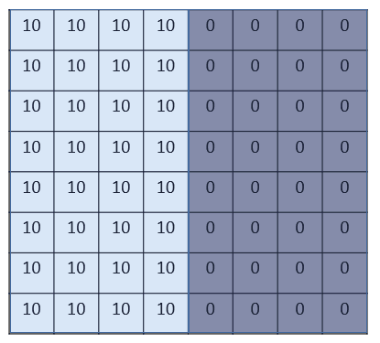
卷积神经网络 （Convolutional neural network, CNN）
CNN最终重要的构建块是卷积层（convolutional layers），辅之以池化、dropout、全连接。
例如，左边是一张黑白图片。
像素8×8，数字表示颜色。数字越大，颜色越亮。
该图的特征是中间有一道边界。

Slide 8
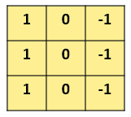
卷积（Convolution）
CNN可使用如图的滤波器（filter）识别图像的特征，例如左图 3×3 滤波器。
识别的方法：
滤波器“盖”在图像左上一块 3×3 区域。
对应元素相乘，然后求和。
然后，滤波器挪动一格，继续计算。
直到把图片所有角落覆盖一遍。
这个过程就叫“卷积”，很像人眼扫过一张图片。此例能够得到一个 6×6 的结果。

Slide 9
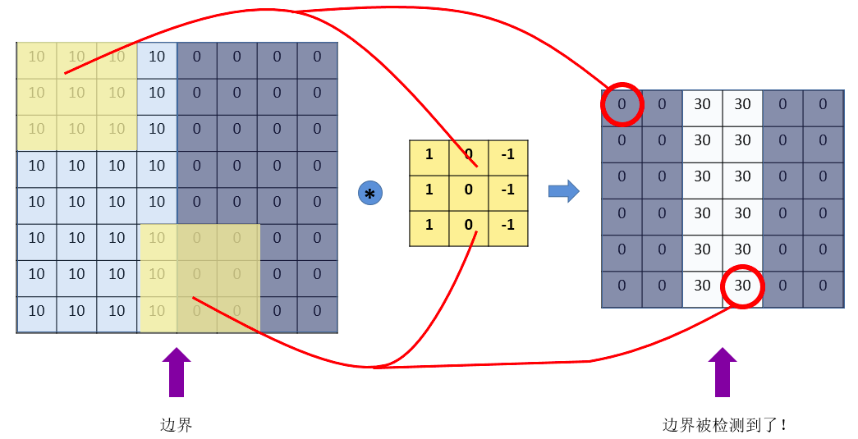
卷积（Convolution）
卷积核作用于数据得到特征图（feature map）。
此例中，特征图中间颜色与众不同，表明卷积成功检测到了边界。

Slide 10
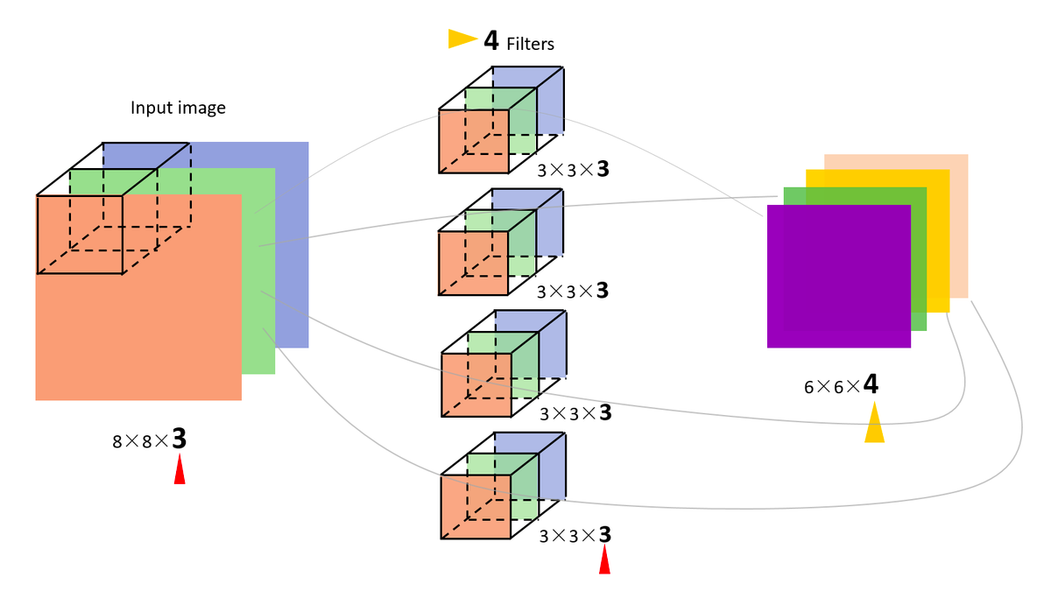
卷积（Convolution）
因为需要三基色表示颜色，图像输入经常是 3 维 （npix × npix ×3）。此时 filter 也是三维。
可以用多个 filter 提取不同的特征（左边用了 4 个）。
有多少个 filter，就会产生多少 feature map。

Slide 11
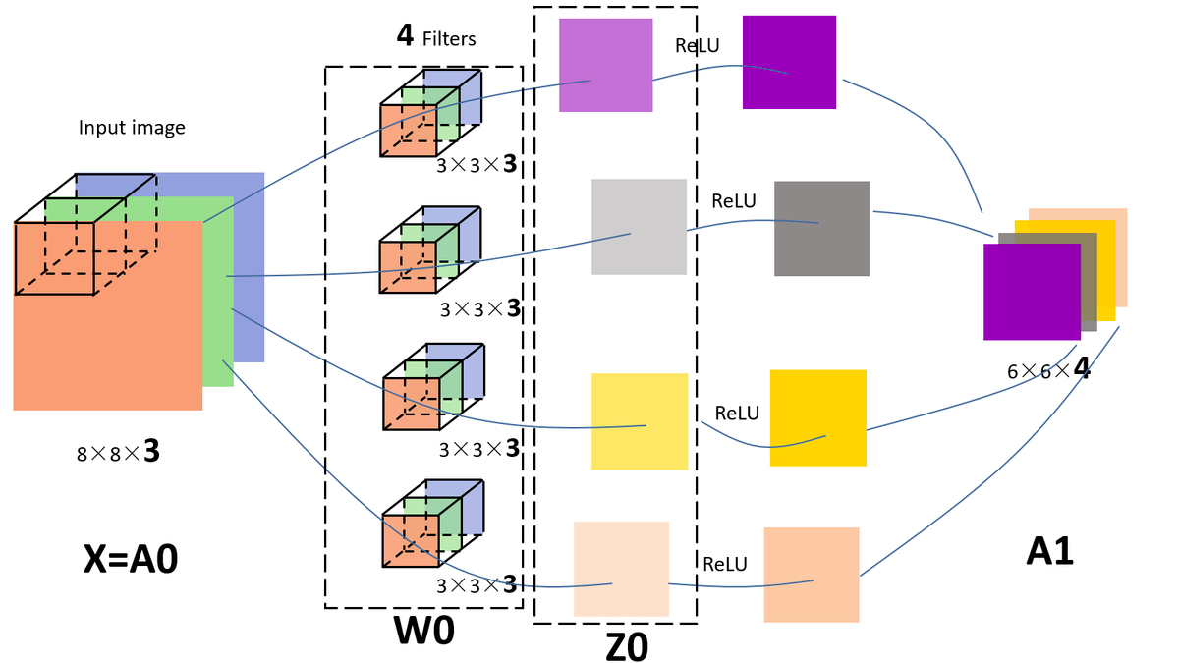
卷积（Convolution）
因为需要三基色表示颜色，图像输入经常是 3 维 （npix × npix ×3）。此时 filter 也是三维。
可以用多个 filter 提取不同不同的特征（左边用了 4 个）。
有多少个 filter，就会产生多少 feature map。
更完整地，卷积完还要接激活函数。

Slide 12
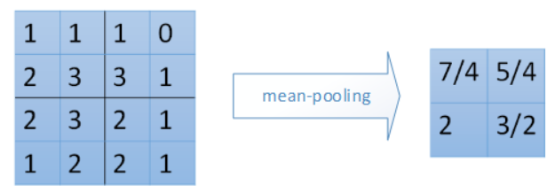
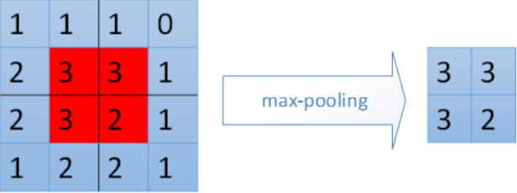
池化（Pooling）
池化一般跟在卷积层后面。通过降采样压缩数据大小。
mean-pooling：平均取值降采样。
max-pooling： 取最大值降采样
左图池化核大小为 2×2 ，步幅（stride）也为2，非常有破坏力地将数据量降低75%。

Slide 13
池化（Pooling）
池化的作用
减少数据量、计算量，保留主要特征。
也因此，降低过拟合风险。

Slide 14
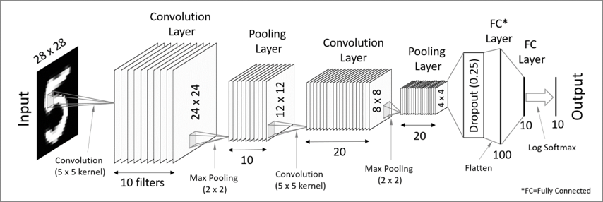
典型CNN（卷积 + 池化+ 全连接（Dense））
多层卷积，提取越来越高阶的特征。
Dense（全连接）：将最终的特征映射到结果（比如，类别）
Flatten（扁平化）：多维数组降低到一维，方便 Dense 对接

Slide 15

常见问题与对策

Slide 16
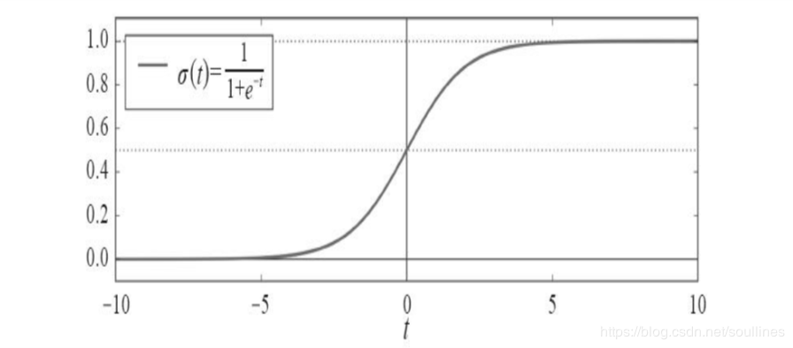
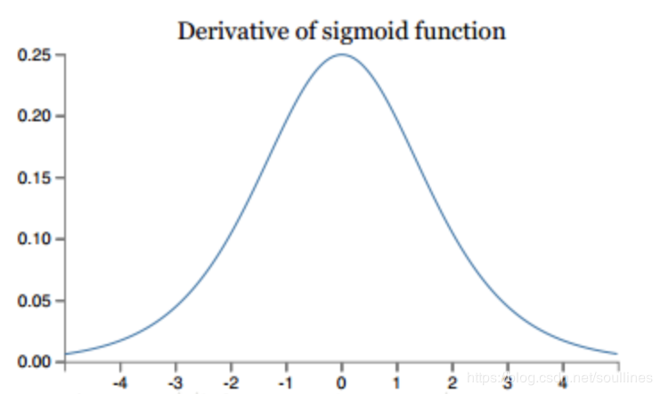
梯度消失 与 梯度爆炸
左图为 sigmod 函数及其导数。函数在中心导数较大，但在两端导数非常小。
在反向传播时，梯度经常会随着算法进展到更底层变得越来越小，导致梯度下降在低层权重更新基本没有改变低下，称为梯度消失。
在一些例子中会出现相反的现象，梯度越来越大，导致权值疯狂变化，算法发散。称为梯度爆炸问题。
在神经网络层数很多时，上述问题容易出现。

Slide 17
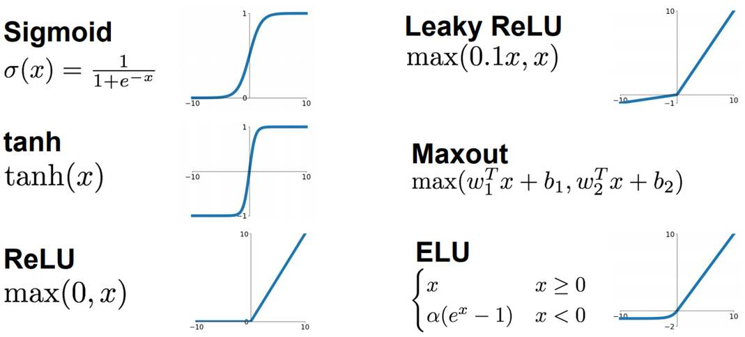
线性整流函数（Rectified Linear Unit, ReLU）
梯度问题部分原因是选错了激活函数。因此时下人们对 ReLu的青睐优于 Sigmoid：
ReLu 在线性端梯度不会消失
ReLu的导数计算速度更快。
ReLu的问题在于“dying ReLu”，会有一部分神经元只数出0，也就是死掉了。因此人们又发展了变种 leaky ReLu（带泄漏线性整流函数）。

Slide 18
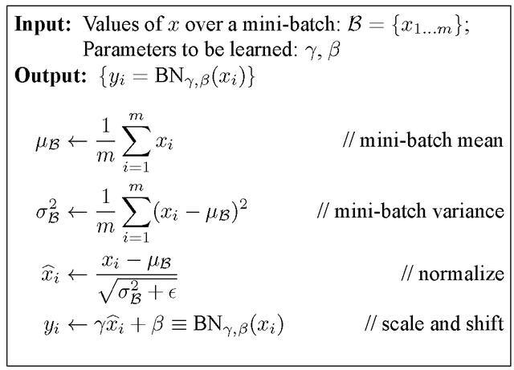
批量归一化（Batch Normalization，BN）
对数据进行批量归一化的预处理。先调整为均值0、方差1，再进行缩放和移动（引入几个相应的训练参数）。
一般加在卷积层的前面。
BN看似简单，是神操作。可改善网络的梯度，进一步避免梯度消失和爆炸问题，允许更大的学习率，大幅提高训练速度，避免各层中心值“在相反方向来回波动”造成的训练负担...

Slide 19
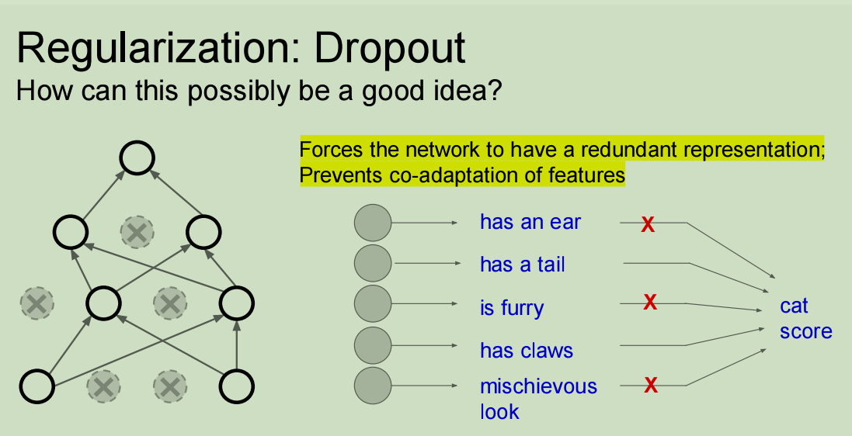
Dropout
非常简单粗暴：每一个训练步骤，每一个神经元都有被暂时“丢弃”的可能性 p （超参数 p 称为丢弃率，常设置在 50% 左右）。训练之后，神经元不会再被丢弃。
试图理解：员工每天通过扔硬币决定去不去上班？... 结果，公司变得不能依赖某一两个人，必须每个领域都有好几个人都能扛把子才能支撑。公司适应性越来越好。
Notes:
E.

Slide 20
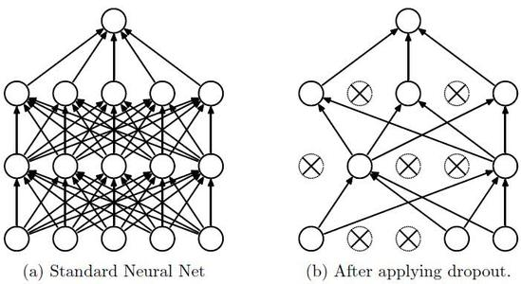
Dropout
Dropout每一个训练步骤都会创建一个不同的神经网络（每一个神经都可能出现或不出现，总共 2^{N}个网络，N是可丢弃的个数）。
它们的权重很多共享。最终得到的神经网络可看成一些较小网络的平均集合。
Notes:
E.

Slide 21
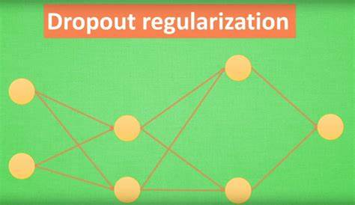
Dropout
Dropout 具有“综合起来取平均”让的思想，能使模型的泛化性更强，不会依赖于某些局部的特征。
Dropout减少了神经元之间“复杂的共适应关系”，迫使网络学习更 robust 的特征。
生物学上类似于物种的突变与性别繁衍（通过动态调整有效避免了物种“过拟合环境”而灭绝）
Dropout 也是神操作，由 G.E.Hinton 2012年提出，被证明有很高的成功率（最先进的神经网络加入dropout也能提高 1-2%正确性）
Notes:
E.

Slide 22
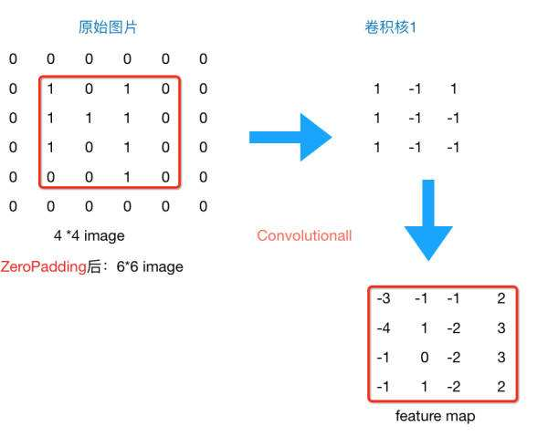
Padding
增加各个边的 pixel 数量，保证 feature map 不变小（最常用的是边上直接补零）。
减少信息丢失（边界得到保留）
保持 feature map 大小一致（方便处理，也防止层数过多小到没有）
对深层 layter 保证足够信息量
为实现上述目的，且不做多余的事情，padding 往往补0，不存在噪音

Slide 23
CNN 是现代深度学习的精髓，广泛应用于图像视觉、语音识别、自然语言处理、等等各种大规模数据分析处理。

Slide 24
keras 实现

Slide 25

keras 实现（详见notebook）
model1 = Sequential([
BatchNormalization(input_shape=input_shape),
Conv2D(4, kernel_size=(3,3), activation='relu', padding='same'),
MaxPooling2D(pool_size=(2, 2)),
BatchNormalization(),
Conv2D(8, (3, 3), activation='relu',padding='same'),
MaxPooling2D(pool_size=(2, 2)),
BatchNormalization(),
Conv2D(16, (3, 3), activation='relu',padding='same'),
MaxPooling2D(pool_size=(2, 2)),
Dropout(0.2),
Flatten(),
Dense(256, activation='relu', ),
Dropout(0.5),
Dense(num_classes, activation='softmax')
])
搭积木的游戏

Slide 26
作业
尝试调节示例 CNN 的构架和参数，观察其表现变化。

